Slide 1
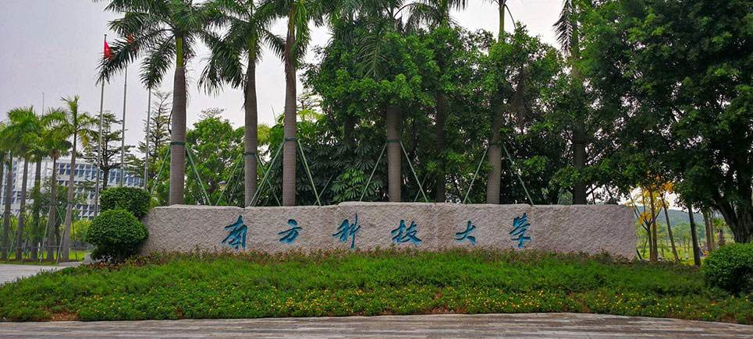

一个比较正式的自我介绍
2022.09.02

Slide 2
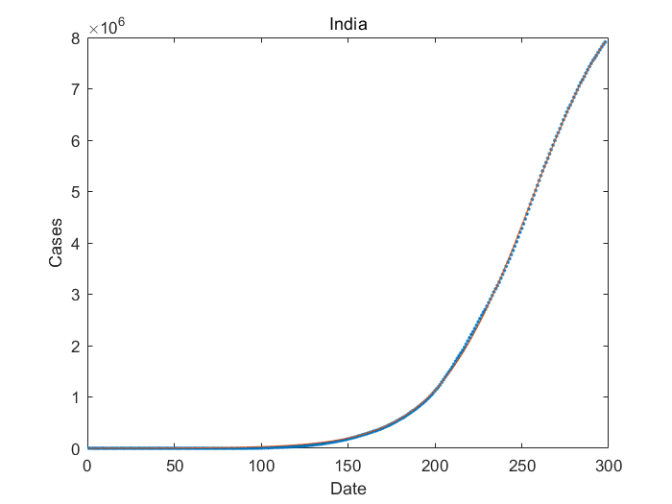
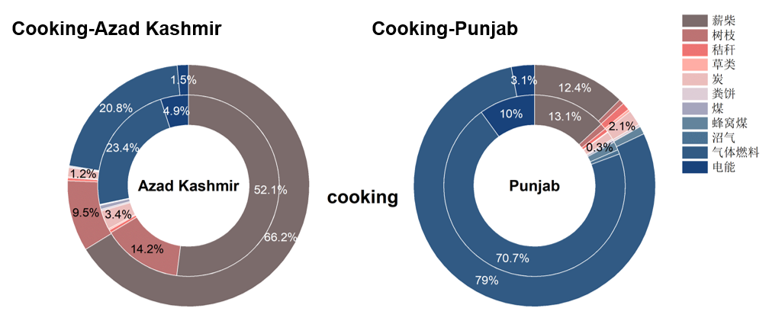
过去四年的科研经历
Part 1 影响新冠疫情的政策因素
Part 2 巴基斯坦和中国农村生活能源结构
Part 3 激光器测量室内颗粒物浓度

Slide 3
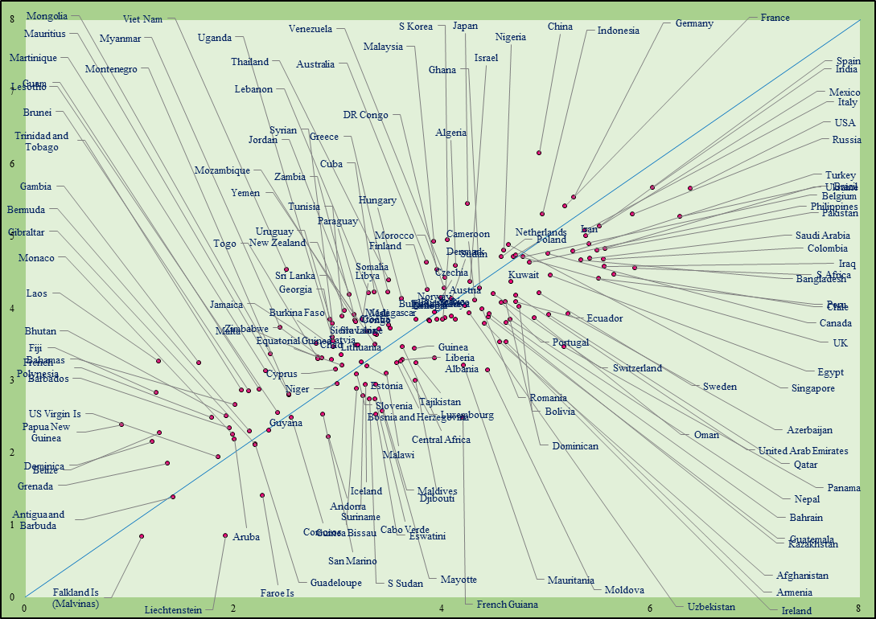
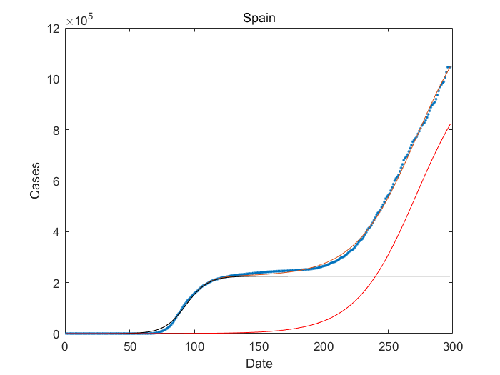
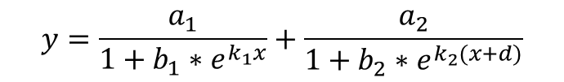
Part 1 影响新冠疫情的政策因素
利用matlab进行平滑和批量拟合
收集各国疫情政策
多元线性回归
图1 Logistics拟合
$$y=\frac{a_{1}}{1+b_{1}∗e^{k_{1}x}}+\frac{a_{2}}{1+b_{2}∗e^{k_{2}(x+d)}}$$
图2 各国预测值与实际值对比

Slide 4
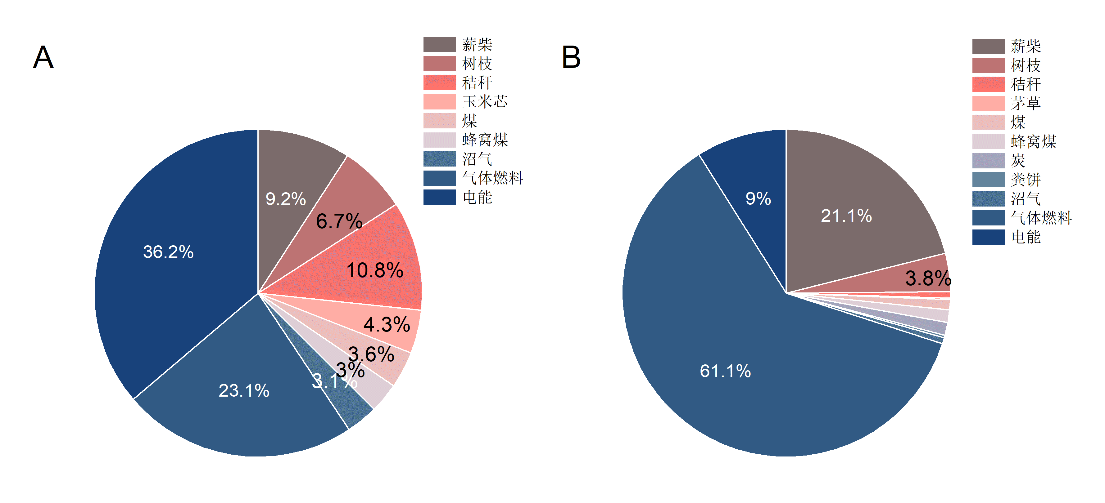
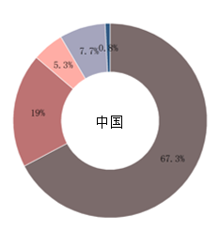
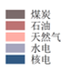
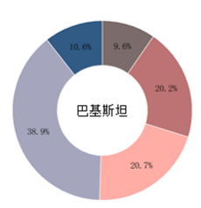
Part 2 巴基斯坦和中国农村的生活能源结构
相同点：
多能并用的特点在巴基斯坦和中国都存在。
两个国家都存在内部各地区能源结构差异大的情况。
中国
巴基斯坦
不同点：
中国各个能源用时占比比较平均，巴基斯坦特别依赖于某一个能源。
相对于同等的经济发展水平，巴基斯坦的气体燃料使用更多。
图3 中国和巴基斯坦生活能源结构
表1 巴基斯坦和中国居民部门户均排放（单位：kg）
户均排放 | PM_{2.5} | SO₂ | NOx | TVOC
巴基斯坦 | 9.67 | 1.00 | 1.06 | 1.56
中国 | 19.37 | 1.47 | 1.64 | 2.38
图4 中国和巴基斯坦一次能源结构

Slide 5
Part 3 激光器测量室内颗粒物浓度
利用颗粒物对激光的散射，在侧面通过一台特殊相机对激光亮度进行测量
可以从三维的角度看到如吸烟、做饭等各种活动对室内颗粒物浓度的影响
Qiu, Y., Tao, S., Yun, X., Du, W., Shen, G., Lu, C., et al. (2019). Indoor PM2. 5 profiling with a novel side-scatter indoor lidar. Environmental Science & Technology Letters, 6 (10), 612−616.
He, X., Zheng, S.X., Zhang, H., Jiao, X.Q., Cheng, H.F., Shen, G.F., Tao, S. (2022). Three-Dimensional Dynamic Monitoring of Indoor PM2.5 with 3D I‑Lidar. Environmental Science & Technology Letters, 9 (6), 533-537.
图5 冬天室外污染进入室内的过程

Slide 6
可以比较熟练地用matlab、origin、spss
但是没有实验基础
性格比较随便
大家可以找我约饭、约运动、约玩~

